Slide 1
К 50-летию со дня первого полета человека в космос
Зав. библиотекой
МОУ СОШ №80
Е.В.Козлобродова

Slide 2
12 апреля
Всемирный
День космонавтики

Slide 3
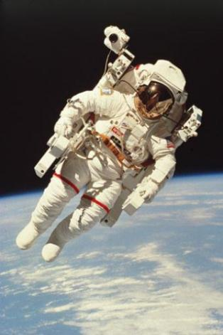
Освоение космоса
Космона́втика — процесс исследования космического пространства при помощи автоматических и пилотируемых космических аппаратов.

Slide 4
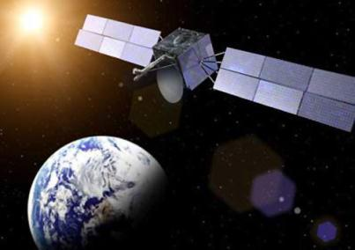
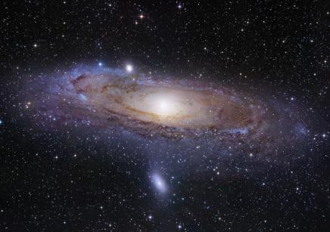
«Человечество не останется вечно на Земле, оно в погоне за светом и пространством сначала робко проникнет за пределы атмосферы, а затем завоюет себе все околосолнечное пространство»
К.Э.Циалковский

Slide 5
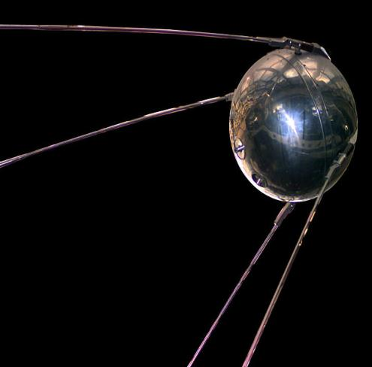
Начало космической эры
4 октября 1957 года был произведен запуск первого в мире искусственного спутника Земли.

Slide 6
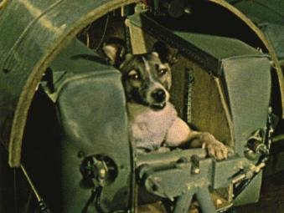
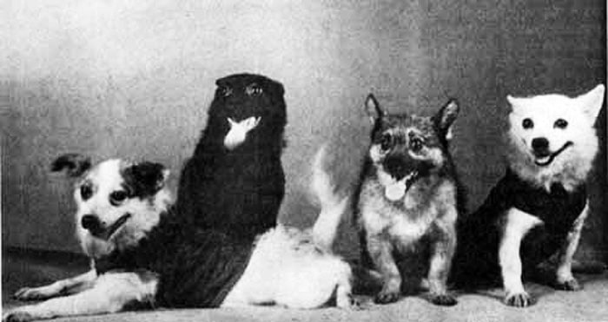
Четвероногие космонавты
Первый известный четвероногий
космонавт Лайка
Собаки – космонавты: Звездочка, Чернушка, Стрелка и Белка

Slide 7
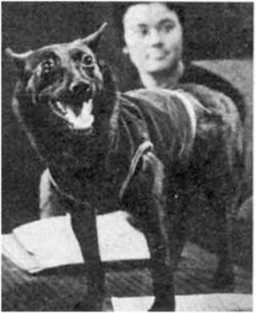
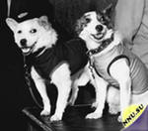
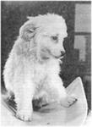

Slide 8
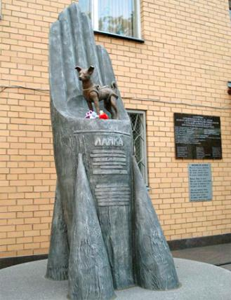
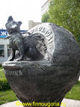
Ветераны космических просторов.
Памятник собаке Лайке установлен на территории Института военной медицины
Памятник Звездочке
открыт в Ижевске в марте 2006 года.

Slide 9
Основоположники современной космонавтики
Константин Эдуардович Циолковский
(1857 – 1935)

Slide 10
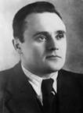
Основоположники современной космонавтики
Сергей Павлович Королев
(1907-1966)

Slide 11
Человек в космосе!
12 апреля1961 г. совершён первый полёт человека в космос (Ю.Гагарин) на корабле Восток-1, СССР.

Slide 12
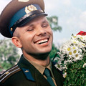
«Облетев Землю в корабле – спутнике, я увидел, как прекрасна наша планета. Люди, будем хранить и приумножать эту красоту, а не разрушать ее!»
Ю.А.Гагарин

Slide 13
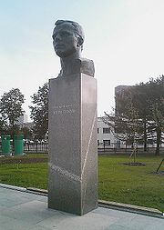
Имя Юрия Гагарина носят: город Гагарин (бывший Гжатск), кратер на обратной стороне Луны, астероид № 1772, площадь в Москве, где стоит памятник космонавту. Существует также Кубок Гагарина, главный трофей новообразованной Континентальной хоккейной лиги (Гагарин был большим хоккейным болельщиком).

Slide 14
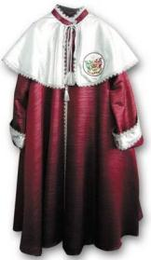
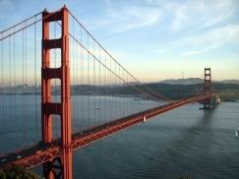
«Космические» ребусы
1.
Космическая . . .
М
Т=Ц

Slide 15
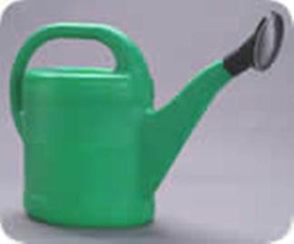
2.
Кличка первой собаки – космонавта.
Е = А

Slide 16
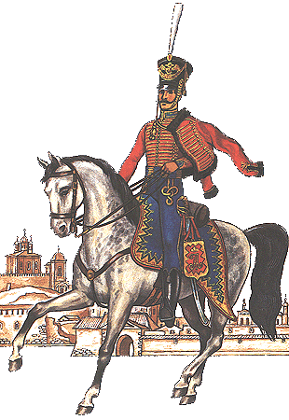
3.
Первый человек в космосе
1,4
1,3
глаз
3 н

Slide 17
Космическая СТАНЦИЯ

Slide 18
ЛАЙКА

Slide 19
ГАГАРИН

